Slide 1
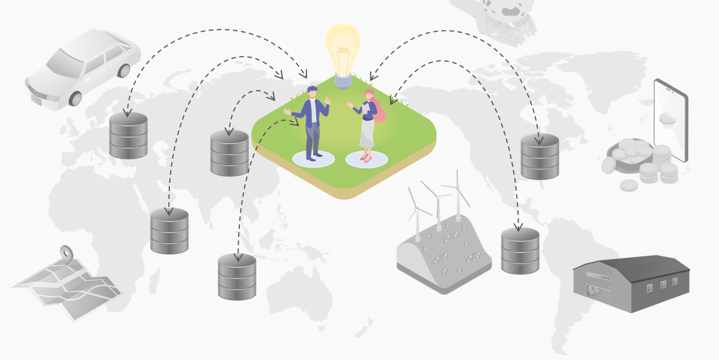
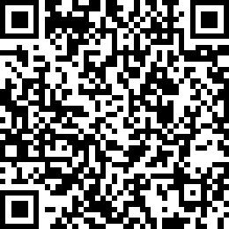
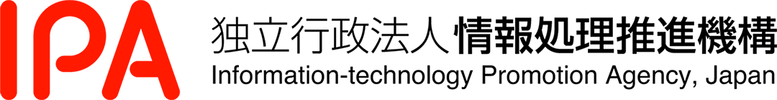
デジタル基盤センター
デジタルエンジニアリング部
データスペースグループ
本資料の
掲載サイト
データスペース入門
ショート版
公開日: 2023年1月30日
デジタル基盤センター
デジタルエンジニアリング部
データスペースグループ

Slide 2

本資料について
【想定読者】
初めて「データスペース」について知りたい方向け
【目的】
データスペースとは何か、データスペース推進のための組織体制、事例、等を
把握することです。
Notes:
データスペース入門の想定読者は、初めて「データスペース」について知りたい方です。
目的はデータスペースとは何か、データスペース推進のための組織体制、事例、データスペースを実現する技術等を把握することです。

Slide 3
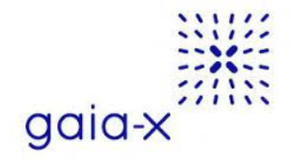
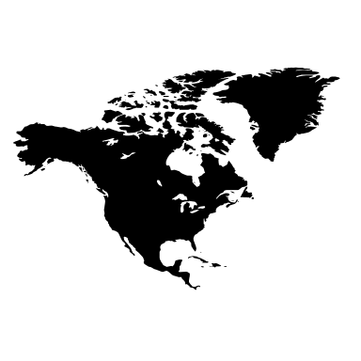

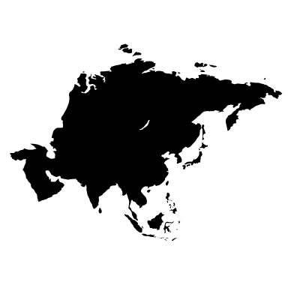
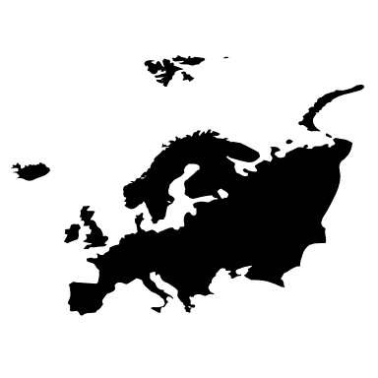





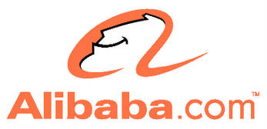
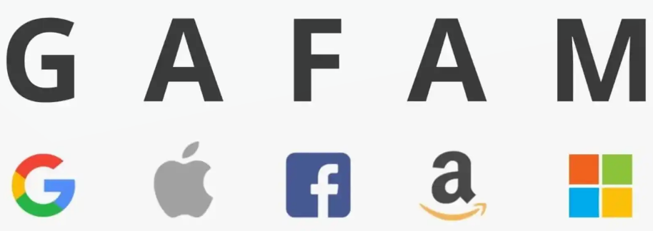
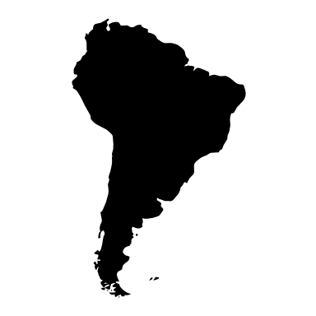

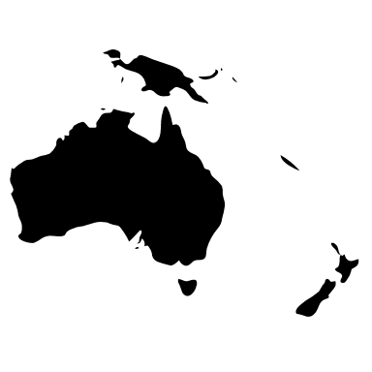
背景：海外のデータスペースの取組
■ EU・米国・中国はデータ連携の手法を巡って野心的に取り組むことで、競争力・影響力を高めている
→日本国内の産業において、対策が必須
EU
米国・中国
社会の
経済活動データ集積型
データスペース
個人の
経済活動データ集積型
データスペース
【データ収集】
データの基盤、ルールを整備し、
社会の膨大なデータを収集
【活動】
国、組織を超えたデータ連携が
安全に素早く可能となり、
企業のデータ活用が急進
【データ収集】
プラットフォーム企業単体で
個人の膨大なデータを収集
【活動】
単体企業で収集した
ビックデータを活用し
サービスを展開
EU主導による
国際的な標準化
単体企業による
デファクトスタンダード化
Notes:
EU・米国・中国では、デジタル競争力強化のため、「データ」を活用しビジネスを展開しています。
米国や中国では単体企業で収集したビックデータを活用し、サービスを展開しています。その結果、サービスのデファクトスタンダード化が進んでいます。
一方、EUでは国、組織を超えたデータ連携を実現するため、データの基盤、ルールを整備し、社会の膨大なデータを収集し、EU主導による国際的な標準化が進んでいます。

Slide 4






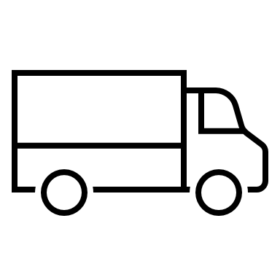



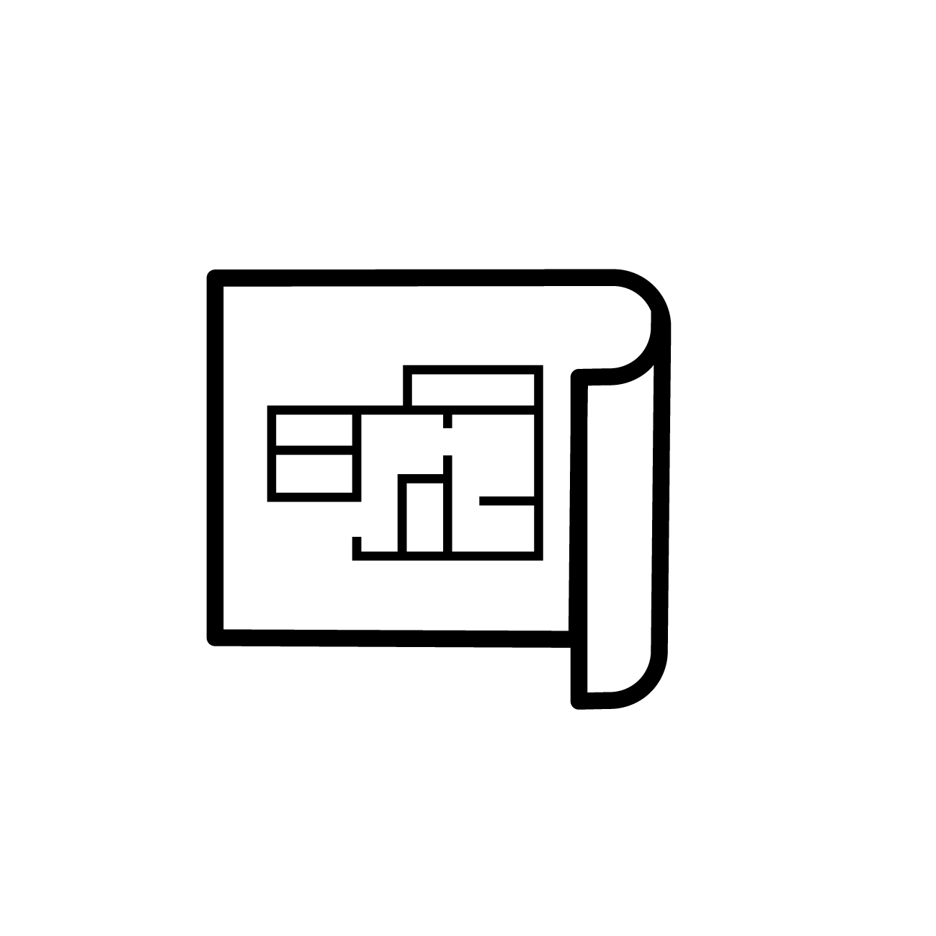
データスペースとは
・デジタル社会で不可欠なデータに注目した概念
・異なる組織・国間(エコシステム)、異業種間でも、信頼性を確保しデータを共有できる標準化された仕組み
・「多種多様」で「信頼性のある」大量のデータが安心して利用できる
■データスペース イメージ図
データ提供元
データ利用先 (例)
国際展開・協力
データスペース
EU
データスペース
AI活用
スマートシティ
製造業界
データスペース
業界・分野横断
(クロスドメイン)
データスペース
エネルギー業界
データスペース
データ利用
IoT
データ
米国
データスペース
データ
データ
インド
データスペース
流通業界
データスペース
金融業界
データスペース
行政分野
データスペース
データ利用
データ
データ
データ分析
企業DX
データ
ASEAN
データスペース
デジタル基盤の利用
共通サービス共通機能
デジタル基盤
参照モデル
DFFT
(Data Free Flow With Trust)
信頼性のある自由なデータ流通
※データは中央に持たずに提供元で保持
Notes:
データスペースとはデジタル社会で不可欠なデータに注目した概念で、異なる組織・国間(エコシステム)、異業種間でも、信頼性を確保しデータを共有できる標準化された仕組みです。
また、「多種多様」で「信頼性のある」大量のデータが安心して利用できます。

Slide 5

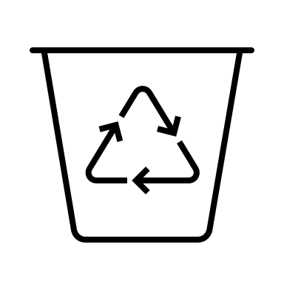







データスペースのメリット
■データスペースが広まると、データドリブン経営による経済発展と、社会課題の解決を両立する「Society 5.0」の実現に貢献できる
ビジネス上のメリット
社会的なメリット
データドリブン経営の実現へ
①ビジネススピードの向上
データを活用した新しいビジネスを誰でも簡単にスピーディーに開始できる
理由：共通のツール、サービス、データなどが利用できるため
②新ビジネス展開
様々な専門知識を持つ人が共同して問題に取り組むことができる
理由：異なる研究者、組織、産業部門間での協力と情報共有ができるため
③マーケティング戦略の「改善」、「問題の早期発見」
高度なデータ分析で新パターンやトレンドを発見し、有益な情報を提供
理由：消費者情報、流通情報など分野を超えたデータの利用ができるため
④自組織データが「ビジネス価値」を持つ
今まで価値を見出せていなかったデータでもビジネス価値が生まれる
理由：異なる組織へのデータ展開が容易なため
⑤データセキュリティの向上、サイバー攻撃対策
機密性(信頼できる相手とデータのやり取りができる)
完全性(データの改ざん防止ができる)を確保することができる
理由：セキュリティ向上のための、組織、ツール提供、仕組みが備わっているため
プライバシーが守られた、誰もがより良い暮らしができる社会の実現へ
①持続可能な社会
環境へ配慮した社会の実現が可能となる
エネルギー消費データを分析して、効率的にエネルギー資源の活用
理由：石油、ガス、風力など横断した資源ごとのデータ採取が可能になるため
②知識社会/便利な社会(デジタル技術の活用)
AI、ビッグデータ、ロボティクス、IoTなどの技術を活用した豊かで便利な社会を実現
・交通データを利用して交通システムを最適化することで、渋滞を減少させ、移動時間を短縮
・既存の気象データとIoTデータと組み合わせるなどで、より精度の高い気象予測
理由：多種多様なデータを大量に利用することが可能となるため
③安心・安全な社会
・予測…将来の出来事(自然災害、健康危機など)を予測し、リスクを軽減
理由：センサー、カメラといったIoTなどからの情報を分析活用できるため
・防災…迅速な避難誘導を実現
理由：交通、電気ガス水道通信のインフラ、自治体の避難情報などの連携が可能となるため
④平等で格差の少ない社会
教育(研究データ、教育統計、学習方法など)、
ビジネス(データを活用したビジネス)の機会が平等に与えられる
理由：デジタル基盤を利用することで誰でもデータを活用することが可能となるため
Notes:
データスペースのメリットは
大きく分けてビジネス上のメリットと社会的なメリットがあります。
ビジネス上のメリットはデータドリブン経営の実現に向け
例えば、②の「新ビジネス展開」では異なる研究者、組織、産業部門間での協力と情報共有が実現できます。
一方、社会的なメリットはプライバシーが守られた、誰もがより良い暮らしができる社会の実現に向け
例えば、③の「安心・安全な社会」では防災の観点から、交通、電気ガス水道通信のインフラ、自治体の避難情報などの連携が可能となり、迅速な避難誘導が実現できます。

Slide 6





データスペースが持つ攻めと守りの側面
■積極的に共有した方が良い理由(攻めの観点)と、共有せざるを得ない理由(守りの観点)
攻めの観点
【データ主権】
競争力強化のため、データ連携を積極的にビジネスに生かす
・データを共有しても大丈夫な理由は、
データスペースには「データ主権」があるため
・データ提供元が提供先や期間などを決定する
新ビジネス展開
課題解決
異業種のデータを活用
新たな視点で分析
①データはデータ提供元のもの
データスペース
守りの観点
データ
データ
データ
義務化や必然性のため、規制対応や国際ルールに従う必要がある
データはデータ提供元が管理する
データは中央で管理しない
規制対応
孤立防止
②特定の利用者のみに公開できる
日本以外が
データスペースを利用
許可
ルールに準拠する
必要性
NG
EU 一般データ保護規則（GDPR）など
Notes:
データスペースには
積極的にデータ共有した方が良い理由(攻めの観点)と、データ共有せざるを得ない理由(守りの観点)があります。
攻めの観点は
競争力強化のため、データ連携を積極的にビジネスに生かします。
異業種のデータを活用した「新ビジネス展開」や、新たな視点で分析し、「課題解決」などがあげられます。
守りの観点は
義務化や必然性のため、規制対応や国際ルールに従う必要があるということです。
ルールに準拠する必要性がある「規制対応」や日本以外がデータスペースを利用していくことを防ぐ「孤立防止」などがあげられます。
また、データを共有するにあたり、共有しても問題ないのか？といった心配事もありますが、
データスペースはデータ主権が守られているため心配する必要がありません。
データ主権とはデータ提供元が提供先や期間などを決定することです。
①：データはデータ提供者が管理し、どこか中央にデータを預けるといったことはありません。
②：データはデータ提供者が選んだ特定の利用者のみに公開できます。

Slide 7


「データスペースの特徴」と「データ連携イメージ」
■「相互運用性」や「データ主権」がデータスペースの特徴の中で特に重要
■データスペースの連携は主に3ステップ ①データを探す ②認証・認可 ③データ転送/アクセス
データ主権
(データソブリン)
データの権利
デジタル基盤
共通利用される
ツール・サービス群
公平性
誰でも利用できる
データカタログ
横断検索
ビルディングブロック
共通サービス・ツール 共通機能
データ提供元
データ利用者
①対象データ検索
①データを探す
データ
カタログ
カタログサイト
の公開
分散サービスとデータ
各データは提供元で保持
契約
契約
機械加工可能
コンピュータで利用可能
トラスト
相手の信頼性の確保
コネクタ
コネクタ
データ
アプリケーション
で利用
認証・認可
②利用者の認証・認可
認証・認可
データ
データ
データ提供
③データ転送/アクセス
データ取得
データ分析
で利用
A業界データスペース
相互運用性
(インターオペラビリティ)
異なる相手でも交換可能
B業界データスペース
X業界
C業界データスペース
Notes:
データスペースの特徴は赤い部分になります。
特に、重要な特徴は「相互運用性」で、異なる相手でもデータ連携が可能となります。
また、「データ主権」も重要な特徴で、データ提供元のデータの権利を守ります。
他の特徴として「分散サービスとデータ」は、各データは提供元で保持されます。
「ビルディングブロック」は共通サービス・ツール 共通機能の利用が可能となります。
「公平性」は誰でも利用できることです。
「トラスト」は相手の信頼性を確保します。
「機械加工可能」はコネクタで受け取ったデータをコンピュータで利用可能にします。

Slide 8




データ連携を実現する「コネクタ」
■コネクタを利用することで提供者と利用者と繋がり、データ連携が可能となる
■コネクタは「コンセント」のようなもの
「家電」があらかじめ用意された共通の「コンセント」を利用し、「電気」を受け取れるように
「アプリ」はあらかじめ用意された共通の「コネクタ」 を利用し、「データ」を受け取れる
コンセント
コネクタ
コネクタ
電気
データ
アプリ
N
電気
データ
アプリ
T
電気
データ
アプリ
S
8
Notes:
コネクタはコンセントのようなものです。
家電はコンセントが共通で用意されているため、個別に電気を受け入れるための検討や開発する必要がありません。
同様に、データ連携もコネクタが共通で用意されているため、個々のアプリケーションごとにデータを受け入れるための検討や開発する必要がありません。

Slide 9

コネクタを活用するメリット
データ連携のアプリを開発する際、提供されたコネクタを利用することで
個別の設計や開発にかかるコストや時間を削減できる
コネクタを利用しない場合
コネクタを利用する場合
・相手を特定したデータを転送の設計、開発が必要
・コネクタを利用することでコストや時間を削減
アプリ
アプリ
前処理
前処理
個別の設計・開発
認証・認可機能
提供されている
コネクタを利用
(提供された)
コネクタ
データ連携機能
後処理
後処理
Notes:
データ連携のアプリケーションを開発する際、
提供されたコネクタを利用することで、個別の設計や開発にかかるコストや時間を削減できます。
また、安定したコネクタを利用することで、自らその機能を作ることが無くなるため、
バグを作りこむリスクを低減することができ、最新の技術の利用も容易になります。

Slide 10
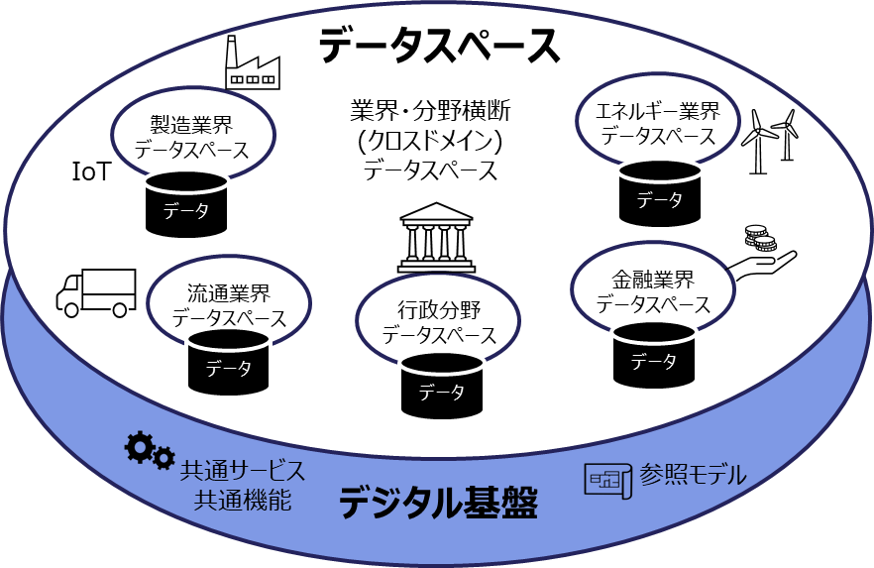



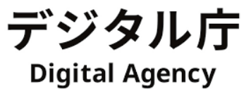
参考：データスペースを支えるデジタル基盤
■デジタル基盤ではコネクタ以外にもデータスペースの基となる共通のサービス、ツール、機能、参照モデルなどを提供
共通サービス、ツール
整備を加速することが必要
共通機能
GIF
データモデル
ガイドブック
・規則
・ルール
・標準
・データモデル
参照モデル
■共通サービス、ツールと共通機能群(ビルディングブロック)例
①データ検索
②認証・認可
③データ連携
④データ活用
⑤開発環境
⑥ガイドライン
データカタログ
IDサービス
コネクタ
AI/分析
OSSカタログ
ナレッジ
データ辞書
アクセス制御
ブローカ
可視化
テストベッド
教材
ベース・レジストリ
ログ管理
デリバリー
ナレッジベース
テストデータ
マーケットプレイス
課金管理
データ管理
Notes:
デジタル基盤とは、データスペースの基となるものです。
デジタル基盤は、共通のサービスやツール、共通機能、参照モデルなどがあります。
DATA-EX、デジタル庁などで一部のサービスが提供されており、今後も整備を進めていく予定です。
安定したビルディングブロックを活用することで、サービス全体の品質を向上させ、迅速に最新サービスを提供できるようになります。

Slide 11

従来型のデータ管理とデータスペースの違い
従来型のデータ管理とデータスペースを比較すると以下の違いがある
プラットフォーマー型
EAI*2（Enterprise Application Integration）
データスペース
データ管理方法 | 集中型
特徴 | プラットフォーマーがデータを保持し、データを扱うことができる
データ主権*1 | × なし
例 | Google
データ管理方法 | 分散型
特徴 | 企業内のシステム間データを連携させる仕組み
データ主権*1 | × なし
例 | Data Spider
データ管理方法 | 分散型
特徴 | 異なる組織・国間でも、信頼性を確保しデータを共有できる
データ主権*1 | 〇 あり
例 | Catena-X
企業
ユーザ
企業
クラウド
販売管理
システム
企業
ユーザ
データ
データ
データ
データ
データ
(一元管理)
データ連携機能
データ連携機能
コネクタ
コネクタ
EAI
EDI
会計管理
システム
企業
企業
データ
データ
データ
データ
企業
企業
ユーザ
データ連携機能
データ連携機能
コネクタ
コネクタ
*1:データ提供元が自身のデータの取り扱いに関与できるか否か
*2:企業内で業務に使用される複数のシステムを連携させ、データやプロセスの効率的な統合をはかる仕組みおよびそのシステムを指す
Notes:
従来型のデータ管理とデータスペースの違いをみてみると
従来のGoogleのようなプラットフォーマー型はプラットフォーマーがデータを一元管理しており、
データの提供元である企業や個人は自身のデータがどのように利用されているか関与できません。つまり、データ提供元にデータ主権が無い状態です。
また、従来のEAIはデータは分散型ではありますが、プラットフォーマー型と同様、データ提供元にはデータ主権はありません。
データスペースはデータが分散型であり、データ提供元にデータ主権がある状態です。
補足ですが、データスペースや多くのプラットフォーマー型ではグラフ技術を採用し、
ファイル単位のアクセスだけでなく、データ単位のアクセスも可能にしています。

Slide 12

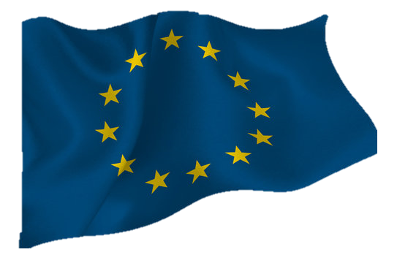


EUのデータスペース構築の役割分担
■EC、IDSA、Gaia-Xの各組織で設計方針を参照し、データスペース間の接続手順を統一
機能レイヤ
組織
DSSC(Data Spaces Support Centre)
レイヤ縦断でデータスペース参加者の支援を行う組織
（EU、ISDA、Gaia-X 、FIWAREが共同出資)
政策戦略
EC
DSSC
Vision／企画
標準化、
ルール策定
EC
欧州委員会（EC）
・2018年 一般データ保護規則（GDPR）施行
・2020年 「欧州データ戦略」を発表
「欧州データスペース（European Data Spaces）」の
構築により、産業用データの有効活用を通じてEU発展を目指す
IDSA
参照
参照
Gaia-X
データスペース
サービス設計
EC
IDSA 技術仕様リファレンス・アーキテクチャ(RA)を策定
Gaia-X IDSAのRAを参照し、Gaia-XのRFを策定
IDSA
参照
Gaia-X
参照
欧州委員会（EC） データスペースの基本パーツを作成
IDSA IDSコネクタ※を作成
Gaia-X IDSコネクタをコア技術にEclipseコネクタを開発し、
Catena-X等のデータスペースで使用
コネクタ使用
Catena-X、Omega-Xなど
デジタル基盤
フレームワーク、プラットフォーム
※コネクタ：データスペース間でデータ連携を行う仕組み
Notes:
データスペース推進のための組織体制として、EUでは
EC、IDSA、Gaia-Xの各組織で設計方針を参照し、データスペース間の接続手順を統一しています。
・「EC(欧州委員会)」は欧州連合（EU）の行政機関で、EUの政策や法律の執行、予算の管理などの任務を担当しています。
・「IDSA」は国際的にデータスペースを推進する組織です。
・「Gaia-X」は ヨーロッパのデータ基盤構築プロジェクトであり、自律分散型の企業間データ連携の仕組み・フレームワークを構築することを目的としています。
・「DSSC」はレイヤ横断でデータスペース参加者の支援を行う組織です。詳細は次のページで紹介します。
ビジョン/企画の標準化、ルール策定においては
まず、 ECが政策戦略として欧州データ戦略を発表しました。
それを受け、IDSAが技術仕様のリファレンス・アーキテクチャ(RA)を策定しました。
そのリファレンス・アーキテクチャ(RA)を元にGaia-XのReference Framework(RF)を策定しています。
データスペースのサービス設計は
まず、欧州委員会(EC)がデータスペースの基本パーツを作成し、
「IDSA」が「IDSコネクタ」を作成しました。コネクタはデータスペース間でのデータ連携を行う仕組みです。後半のスライドで解説します。
その「IDSコネクタ」のコア技術を元にGaia-XではEclipseコネクタを開発し、Catena-XやOmega-X等のデータスペースで使用されています。
また、基盤となるオープンソースを提供しているFIWAREもデータスペース実現に大きく貢献しています。

Slide 13
国内のデータスペース構築の役割分担
■関係府省庁、DSA、IPAが「One Team」でデータスぺースの推進をする
政策戦略
ビジョン、スコープ
法律、規則、実施機関
運営組織
法的なルール、組織
データスペースを使った
サービス、ソリューション
ビジネス、機能
業界・分野横断のデータスペース
業界・分野ごとのデータスペース
データスペース
One Team
・経済産業省
・デジタル庁
・関係府省
・情報処理推進機構（IPA) ※
・国立印刷局※
・地方公共団体情報システム機構（J-LIS）※
・情報通信研究機構（NICT）※
・データ社会推進協議会（DSA）
・・・
デジタル基盤(フレームワーク、プラットフォーム)
データカタログ
辞書、ID
開発環境
共通サービス・ツール
コネクタ
アクセス制御
共通機能
データ活用
技術的なルール
データモデル、語彙
ガイドライン
参照モデル
ベース・レジストリ
オープンデータ
データ
※デジタル社会の実現に向けた重点計画で連携強化と記載
IoTセンサー、
ハードウェア、ネットワーク
アセット (機器・システム)
Notes:
国内では関係府省庁、DSA、IPAが「One Team」でデータスぺースの推進をしていきます。

Slide 14
データスペースの対象領域
■社会の幅広い分野でデータスペースが
推進されている
■日本は、データスペースと呼んでいないが、
準公共プロジェクトなどデータスペースに
類似の取り組みが数多く行われている
日本標準産業 大分類 | EU | 日本
A 農業，林業 | EDS農業 | 準公共（農業）
B 漁業 | 漁業
C 鉱業，採石業，砂利採取業
D 建設業 | EDS建設 | スマートビル、地下埋設物 国土交通PF
E 製造業 | EDS産業・工業、モビリティ | 企業間取引、蓄電池
F 電気・ガス・熱供給・水道業 | EDSエネルギ | 水道
G 情報通信業 | EDSメディア
H 運輸業，郵便業 | EDS鉄道、モビリティ、 航空、海運 | 自律移動ロボット モビリティ（サービス）
I 卸売業，小売業
J 金融業，保険業 | EDS金融 | 金融
K 不動産業，物品賃貸業 |  | 国土交通PF
L 学術研究，専門・技術サービス業 | EDS文化遺産
M 宿泊業，飲食サービス業 | EDSツーリズム
N 生活関連サービス業，娯楽業 | EDSツーリズム
O 教育，学習支援業 | EDSスキル | 準公共（教育）
P 医療，福祉 | EDSヘルス | 準公共（医療）
Q 複合サービス事業 | EDSスマートコミュニティ | 準公共（スマートシティ）
R サービス業（他に分類されないもの）
S 公務（他に分類されるものを除く） | EDS行政、 行政(法、調達、安全) | 公的個人認証 公共サービスメッシュ 準公共（防災）
T 分類不能の産業 | EDSグリーンディール | CFP カーボンフットプリント
各分野で、単独もしくは複数のプロジェクトが進められており、機能や地域を限定したデータスペースも多い。
EDS:欧州のデータ戦略で推進されるEurope Data Space
Notes:
データスペースの対象領域ですが、こちらの表にあるように社会の幅広い分野でデータスペースが推進されています。
各分野で、単独若しくは複数のプロジェクトが進められており、機能や地域を限定したデータスペースも多いです。
日本は、データスペースと呼ばないことがほとんどですが、準公共プロジェクトなどデータスペースに類似の取り組みが数多く行われています。

Slide 15

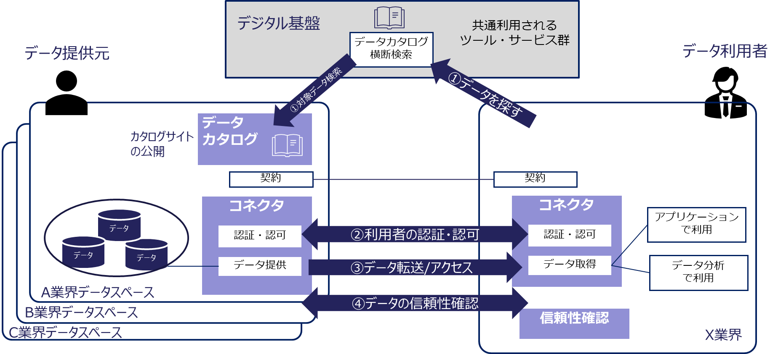
国内事例① スーパーシティ構想(大阪府)
データスペースの着眼点
・大阪府内の行政デジタル格差を解消する産学官連携デジタル基盤を構築
・カタログの利用により大阪府のオープンデータを活用したサービス提供が可能
【背景】
大阪府内の市町村間での財政・人材・ノウハウ等の制約から
データ利活用に対する取組格差が存在した。
全ての府民が先進的なデジタルサービスを享受できる社会を目指す
【取組】
・2022年度より大阪府が主体となり、ID共有を可能にする
ルール等を作成
・デジタル基盤の構築とサービスの提供を開始。
・必要な人に、必要なタイミングで、多様なデジタルサービスを
提供できるよう環境整備を実施
【効果】
・大阪府のデジタル基盤の整備
→今までバラバラだったり分断されたデータやサービスを
大阪府内の43市町村にて共同利用可能
・ID共有化
→サービス同士の連携が可能になり、
パーソナライズされたサービスを提供可能
・業務のデジタル化が進むことで業務効率が向上
期待されるメリット
【ビジネス的なメリット】
①ビジネススピードの向上
②新ビジネス展開
③マーケティング戦略の「改善」、「問題の早期発見」
④自組織データが「ビジネス価値」を持つ
⑤データセキュリティの向上、サイバー攻撃対策
【社会的なメリット】
①持続可能な社会
②知識社会/便利な社会(デジタル技術の活用)
③安心・安全な社会
④平等で格差の少ない社会
本事例のフォーカスポイント
Notes:
1つ目の国内事例は大阪府のスーパーシティ構成です。
本事例のデータスペースとして着眼点は、
大阪府内の行政デジタル格差を解消する産学官連携デジタル基盤を構築したことと
カタログの利用により大阪府のオープンデータを活用したサービス提供が可能となったことです。
背景としては、大阪府内の市町村間での財政・人材・ノウハウ等の制約からデータ利活用に対する取組格差が存在したところ、
2022年度より大阪府が主体となり、ID共有を可能にするルール等を作成し、デジタル基盤の構築とサービスの提供を開始し、
必要な人に、必要なタイミングで、多様なデジタルサービスを提供できるよう環境整備を実施しました。
効果としては、大阪府のデジタル基盤の整備したことで、今までバラバラだったり分断されたデータやサービスを大阪府内の43市町村にて共同利用可能となりました。
また、ID共有化によりサービス同士の連携が可能になり、パーソナライズされたサービスを提供可能となり、パーソナライズされたサービスが提供可能となるだけでなく、
業務のデジタル化が進むことで業務効率が向上しました。

Slide 16
国内事例② マーケティング最適化(札幌市)
データスペースの着眼点
・課題解決の実証実験結果を反映した官民連携デジタル基盤を構築
・札幌市のオープンデータと他社提供のオープンデータを組み合わせて新ビジネスを創出の可能性
【背景】
札幌圏域の官民データを協調して利活用する
官民連携デジタル基盤を構築しており、
データ利活用の本格的な推進を検討
【取組】
・不動産ディベロッパーや飲食店が札幌市以外の「気象データ」や
「イベントデータ」などの外部データを組み合わせ、マーケティングや
業務の最適化を確認。
・札幌市デジタル基盤にCADDEコネクタを接続した実証実験を実施
【効果】
・マーケティングや業務の最適化の実現
・外部データ利用時にコネクタを利用することで
データ連携用インターフェイス機能の個別開発が不要
期待されるメリット
【ビジネス的なメリット】
①ビジネススピードの向上
②新ビジネス展開
③マーケティング戦略の「改善」、「問題の早期発見」
④自組織データが「ビジネス価値」を持つ
⑤データセキュリティの向上、サイバー攻撃対策
【社会的なメリット】
①持続可能な社会
②知識社会/便利な社会(デジタル技術の活用)
③安心・安全な社会
④平等で格差の少ない社会
本事例のフォーカスポイント
Notes:
2つ目の国内事例は札幌市マーケティング最適化です。
本事例のデータスペースとして着眼点は
大阪府と同様、デジタル基盤を構築していることと
札幌市のオープンデータと他社提供のオープンデータを組み合わせて新しいビジネスを創出する可能性があることです。
背景として、札幌市では札幌圏域の官民データを協調して利活用する官民連携デジタル基盤を構築しており、データ利活用の本格的な推進を検討していました。
そこで札幌市では、不動産ディベロッパーや飲食店が札幌市以外の「気象データ」や「イベントデータ」などの外部データを組み合わせ、マーケティングや業務の最適化を確認するとともに、
札幌市デジタル基盤にCADDEコネクタを接続した実証実験を実施しました。
その効果としては、マーケティングや業務の最適化の実現するとともに、
利用時にコネクタを利用することで、データ連携用インターフェイス機能の個別開発が不要となりました。

Slide 17

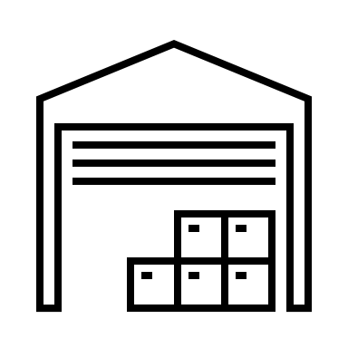





想定ケース マーケティングの強化
■消費者ニーズを把握し、マーケティング戦略の改善につなげる
信頼性が確保されるため、データの提供・入手ができる状態になる
【取組】
・従来、製造元がキャッチアップできなかった消費情報データを元に
マーケティング戦略の改善につなげたい
・従来、提供先が不明のため、提供を拒否していた店舗側も
信頼性が確保できるため、データを提供できる
【効果】
・製造元：消費者のニーズがキャッチアップできる
→マーケティング戦略の改善につながる
・販売店舗：価値を見出せていなかったデータがビジネス価値価値を生む
【従来】
製造A社
B社
多数の販売店舗
消費者ニーズが
不明確
直接つながっていない
→信頼性が低い
不明な相手にデータを提供したくない
【データスペース】
期待されるメリット
製造A社
B社
多数の販売店舗
【ビジネス的なメリット】
①ビジネススピードの向上
②新ビジネス展開
③マーケティング戦略の「改善」、「問題の早期発見」
④自組織データが「ビジネス価値」を持つ
⑤データセキュリティの向上、サイバー攻撃対策
【社会的なメリット】
①持続可能な社会
②知識社会/便利な社会(デジタル技術の活用)
③安心・安全な社会
④平等で格差の少ない社会
信頼性が高い
→消費者ニーズを
キャッチアップ
消費者ニーズの見える化
信頼できる相手に
データを販売・提供
Notes:
実際の事例ではありませんが、今後、データスペースを活用した場合の想定ケースを紹介します。
1つ目の想定ケースはマーケティングの強化です。
製造業者と販売店舗のデータが連携されることで、消費者ニーズを把握し、マーケティング戦略の改善につなげることができます。
信頼性が確保されるため、販売店舗はデータの提供ができ、製造業者は入手ができる状態になります。
この取組の目的は、従来、製造元がキャッチアップできなかった消費情報データを元にマーケティング戦略の改善につなげることです。
従来は提供先が不明のため、提供を拒否していた店舗側も信頼性が確保できるため、データを提供できます。
この効果としては、製造元は消費者のニーズがキャッチアップでき、マーケティング戦略の改善につながります。
また、販売店舗は価値を見出せていなかったデータがビジネス価値価値を生むことにあります。

Slide 18

【データスペース関連 問い合わせ先】
データスペースによる相談をご希望される方は、下記までお問い合わせください
担当
デジタル基盤センター デジタルエンジニアリング部
E-mail disc-info@ipa.go.jp
Notes:
データスペースに関連したお問い合わせがある場合は、
IPAのお問い合わせページよりご連絡ください。

